Slide 1
Применение БПЛА

Slide 2
Типы БПЛА

Slide 3
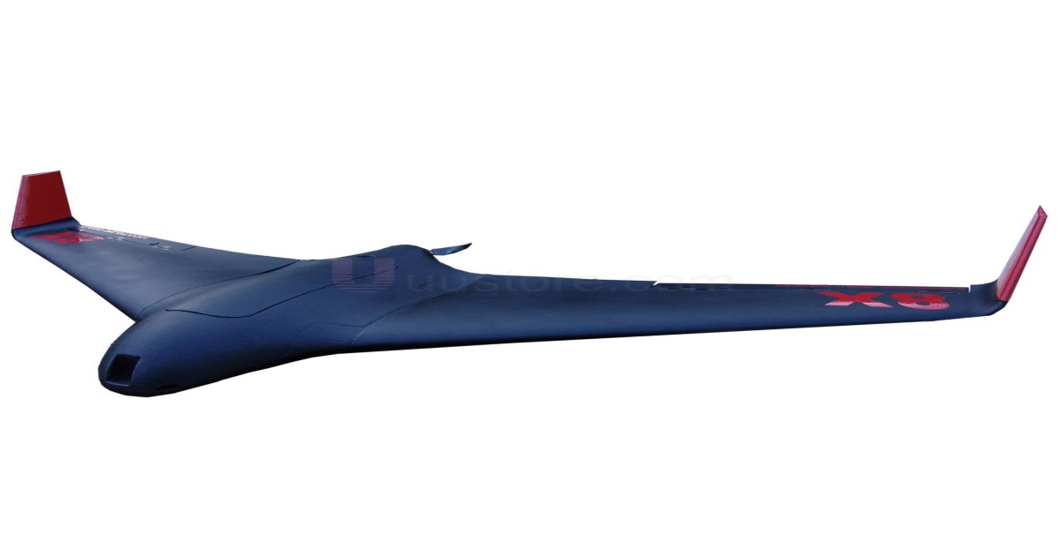
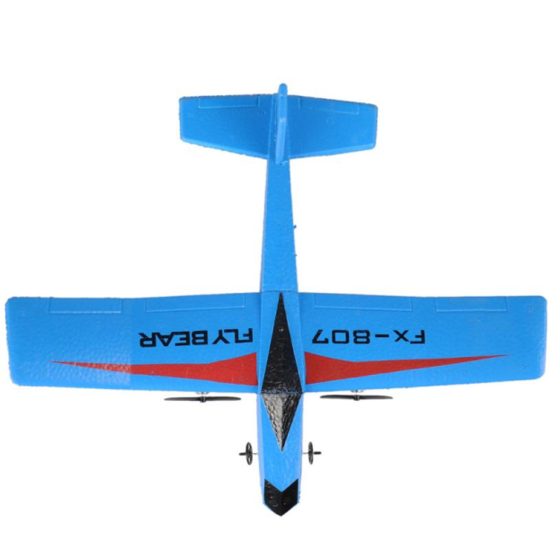
БПЛА с неподвижным крылом
Данный тип БПЛА обладает неподвижным крылом, чья поверхность создает подъемную силу. Благодаря жесткому крылу беспилотник обладает характеристиками глайдера и более устойчив к ошибкам пилотирования или техническим неисправностям. БПЛА с неподвижным крылом также могут нести на себе больше оборудования на большие расстояния с меньшей затратой энергии.
Благодаря всем упомянутым возможностям данный тип БПЛА отлично походит для доставки небольших грузов или для выполнения более длительных миссий. Но для миссий, требующих высокой точности, вам следует выбрать иной тип дронов. Ведь БПЛА с неподвижным крылом не могут зависать над одним местом и, соответственно, не могут обеспечить точной позиции камеры.

Slide 4
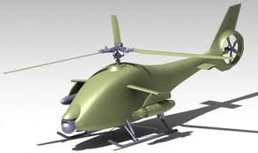
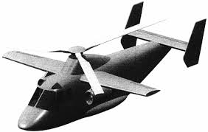
Вертолётный БПЛА
Вертолётный (винтокрылый) БПЛА – это беспилотный летательный аппарат, полёт которого, главным образом, осуществляется за счет подъёмной силы, создаваемой несущими винтами. Вы не ошибетесь, если назовете это уменьшенной версией вертолетов с одним ротором.
Основное преимущество данного типа дронов – это возможность вертикального взлета и посадки. Это позволяет использовать БПЛА в менее крупных пространствах. Возможность зависнуть и маневрировать позволяет данному типу БПЛА выполнять высокоточные миссии, нпр., инспекции железной дороги, трубопроводов, электросетей, мостов и пр. Но с другой стороны, винтокрылые БПЛА требуют большего ухода с точки зрения техобслуживания и ремонта.

Slide 5
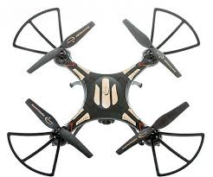
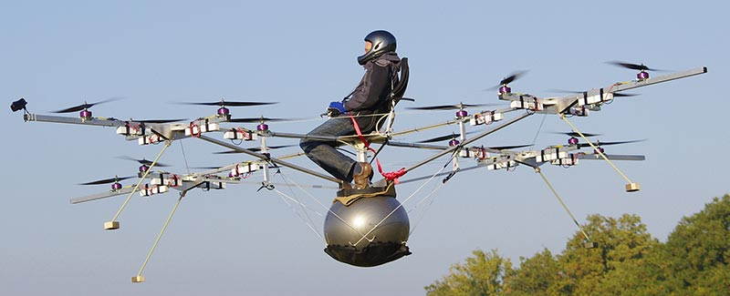
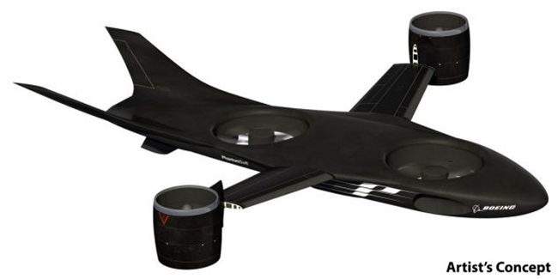
БПЛА с несколькими винтами
Данный тип БПЛА оснащен несколькими винтами. В зависимости от количества винтом, дроны бывают следующих видов: 3 винта (трикоптер); 4 винта (квадракоптер); 6 винтов (гексакоптер); 8 винтов (октокоптер).
Есть и другие разновидности дронов с 12 или 16 винтами.
Мультикоптеры обладают теми же качествами, что и обычные винтокрылые дроны, но они легче в управлении и более стабильны. Поэтому они применяются в миссиях, требующих исключительной точности. Данные типы дронов отлично подходят для киносъемок, топографических аэрофотосъемков и мониторинга инфраструктуры. Но необходимо помнить, что мультикоптеры, как правило, обладают меньшим запасом энергии и дальности, поэтому вам необходимо будет совершать дополнительные полеты, чтобы полностью выполнить миссию.

Slide 6
Классификация БПЛА
Класс БПЛА | Масса, кг | Высота полета, км | Время полета, часов
ТЯЖЁЛЫЕ | свыше 1.000 | до 20 | 24 и более
СРЕДНИЕ | до 1.000 | до 9 – 10 | 10 – 12
ЛЕГКИЕ | до 50 | до 3 – 5 | 3 – 8
СВЕРХЛЕГКИЕ | до 10 | до 1 | около 1

Slide 7
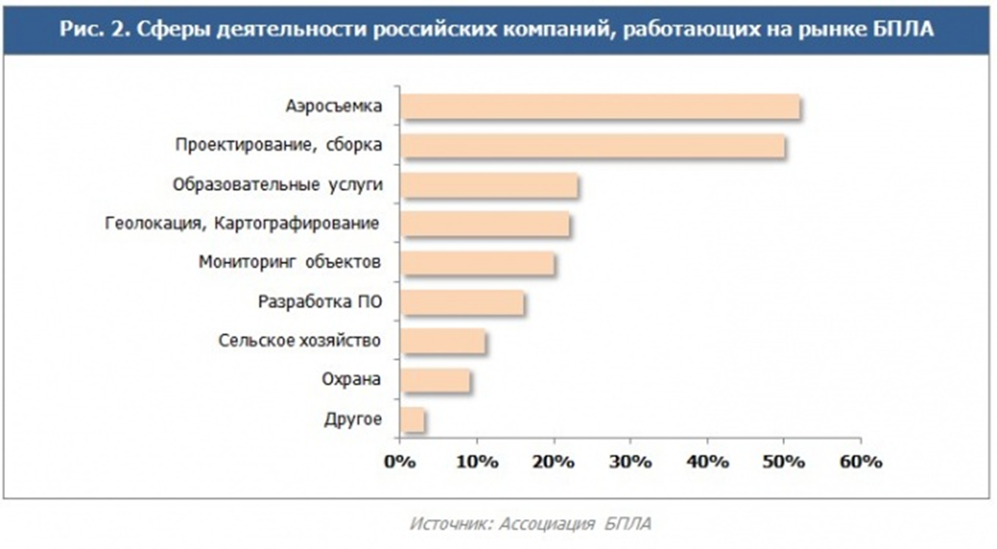

Slide 8
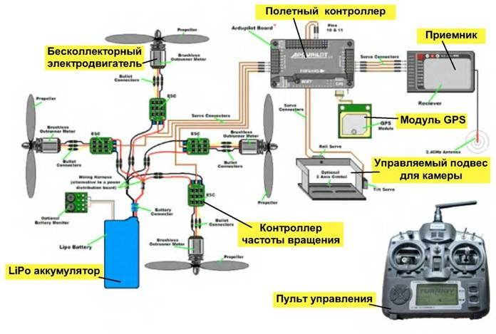
Схема устройства мультироторного БПЛА (квадрокоптера)

Slide 9
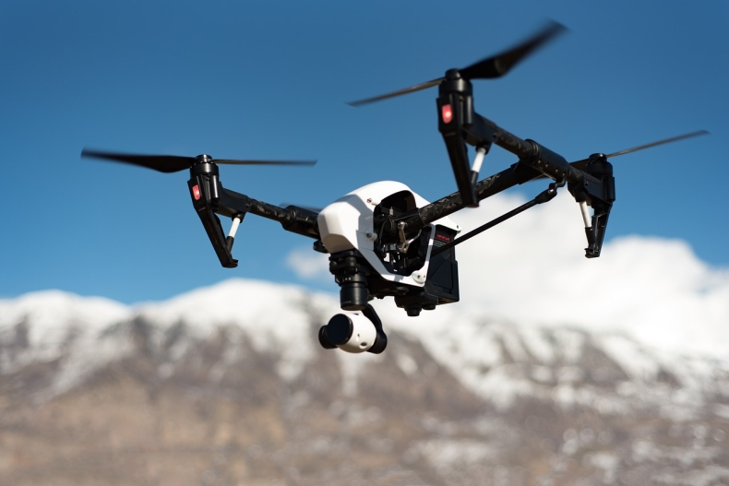
Общая задача
Необходимо создать программно-аппаратный комплекс на базе БПЛА способный самостоятельно обследовать и анализировать ситуацию, выявлять действия и следить а безопасностью

Slide 10
Возможные сценарии использования
Мониторинг безопасности
Контроль соблюдения техники безопасности на большом пространстве
Выявление опасных и чрезвычайно опасных ситуаций
Контроль трафика и движения на автодорогах общего и закрытого пользования

Slide 11


Анализ предложений на рынке
COEX(https://ru.coex.tech/)
GEOSCAN(https://www.geoscan.aero/ru)
Supercam Беспилотные системы
(https://supercam.aero/)

Slide 12
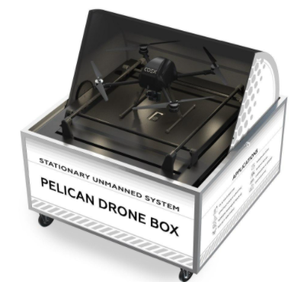
Готовые автономные решения
COEX Pelican – автономная станция с подзарядкой
https://yandex.ru/video/search?from=tabbar&text=coex%20pelican%20%D1%81%D1%82%D0%B0%D0%BD%D1%86%D0%B8%D1%8F

Slide 13
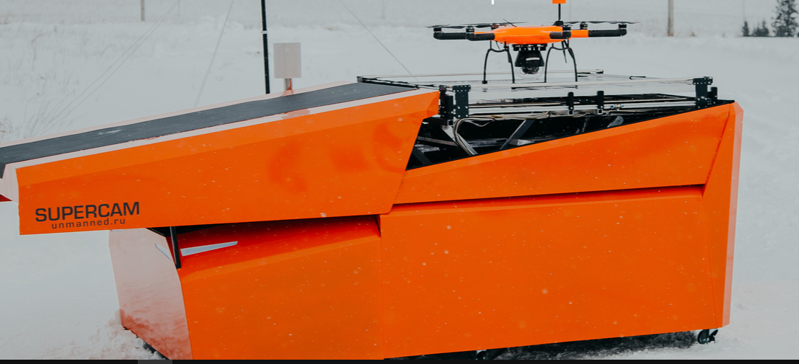
Готовые автономные решения
Supercam АВПП SuperBox
https://supercam.aero/catalog/superbox

Slide 14
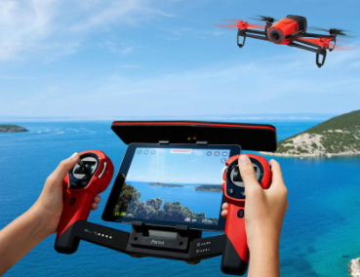
Решение задачи
Видеоаналитика видеопотока с квадрокоптеры. Детекция на стороне сервера с небольшой временной задержкой.

Slide 15
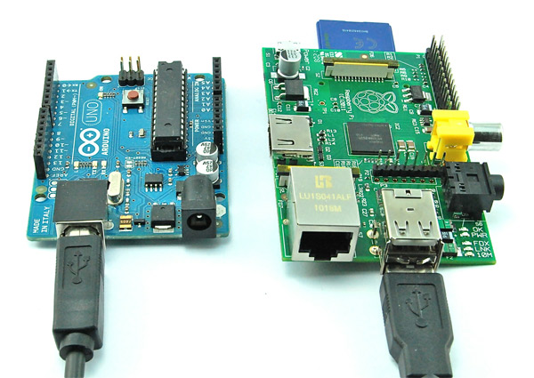
Решение задачи
Установка мини ПК на борт БПЛА с дополнительными скриптами с моментальной обработкой изображения на дополнительном ПК.

